Slide 1
5장 합성곱 신경망
SAI I팀 TEAM 3
김지수

Slide 2
목차
5.1 합성곱 신경망의 발달 배경
5.2 합성곱 연산 과정
5.3 패딩과 풀링
5.4 모델의 3차원적 이해

Slide 3
5.1 합성곱 신경망의 발달 배경

Slide 4
보편 근사 정리(universal approximation theorem)
이론상, 인공 신경망은 ‘실수 공간’에서 ‘연속’하는 모든
함수를 근사함
하지만 무한히 많은 뉴런을 사용하는 네트워크는 만들 수 없음

Slide 5
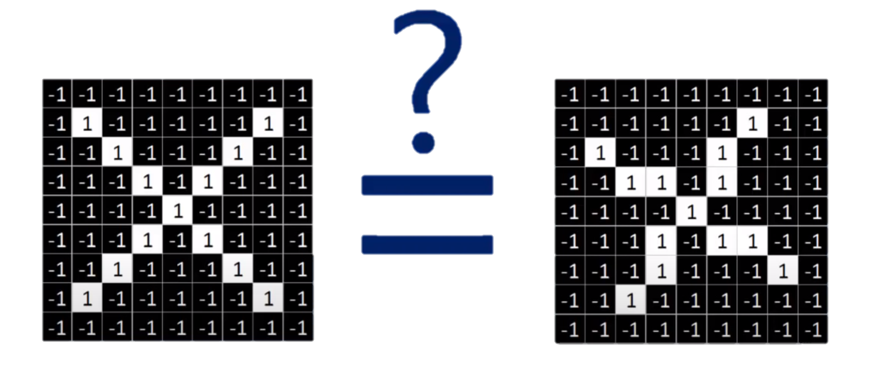
컴퓨터의 입장에서는 학습한 모델과 다르면
X인지 O인지 명확히 구분하지 못함

Slide 6
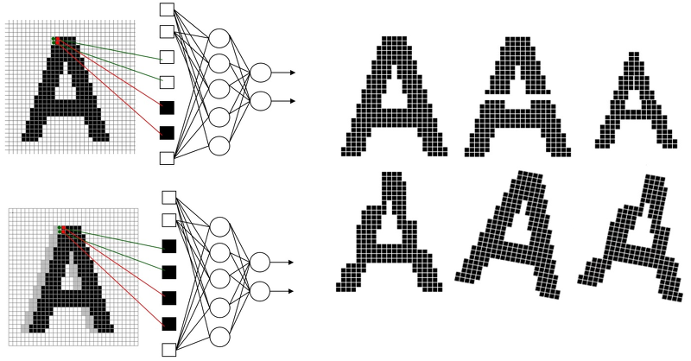
합성곱 신경망(convolutional neural network)
컬러 이미지와 같은 다차원 배열 처리에 특화

Slide 7
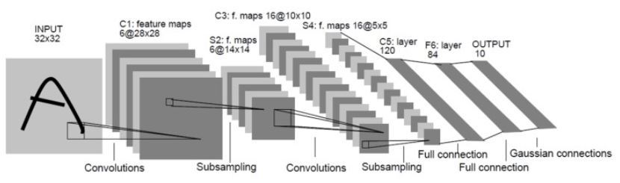
<LeNet-5의 구조>
https://bskyvision.com/418

Slide 8
5.2 합성곱 연산 과정

Slide 9
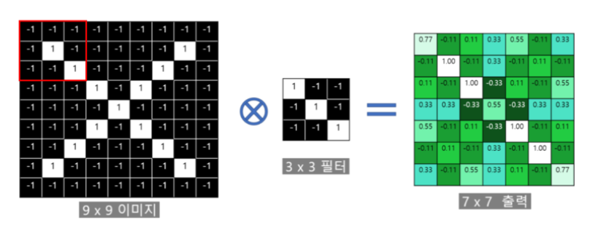
= 커널
-1 + 1 + 1 + 1 + 1 + 1 + 1 + 1 + 1
= 0.777777…
9

Slide 10
스트라이드(Stride) : 이동 단위
활성화 지도(특성 지도) : 필터 하나당 입력 이미지 전체에 대한
일치 정도

Slide 11
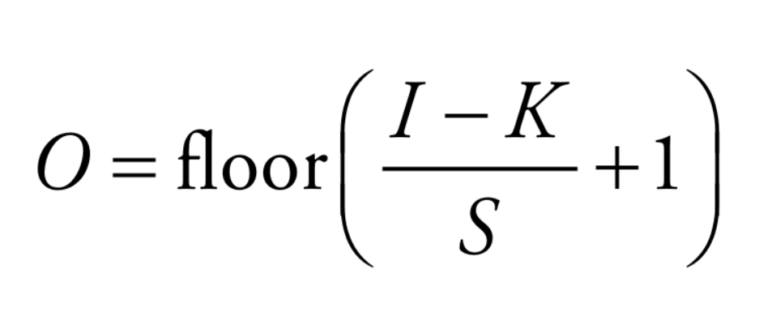
(입력 이미지의 크기 : I, 필터의 크기 : K, 스트라이드 : S)
floor 함수 – 버림 함수

Slide 12
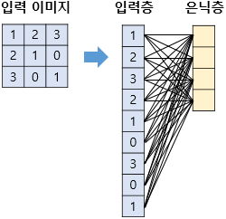
다층 퍼셉트론 vs 합성곱 신경망
9 x 4 = 36개의 가중치
<다층 퍼셉트론의 3x3 이미지 처리>

Slide 13
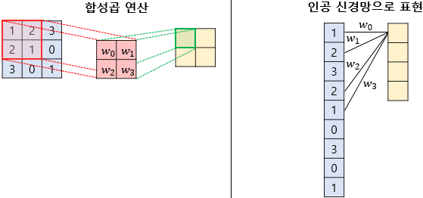
다층 퍼셉트론보다 훨씬 적은 수의 가중치 사용 !

Slide 14
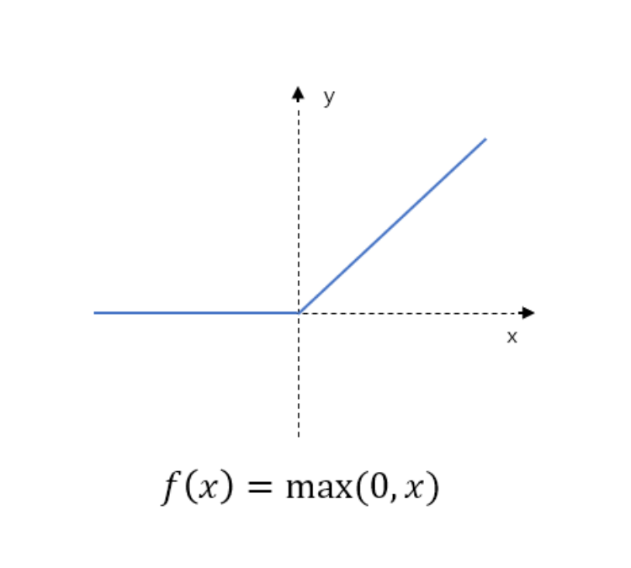
기본 ReLu 함수
장점 : 0 이상일 때 입력 값과
기울기 그대로 전달되어
학습 속도가 빠름
단점 : 가중치와 편차가 마이너
스가 되는 경우, 어떤 값
이 들어와도 활성화 값이
0이 됨 (영원히)

Slide 15
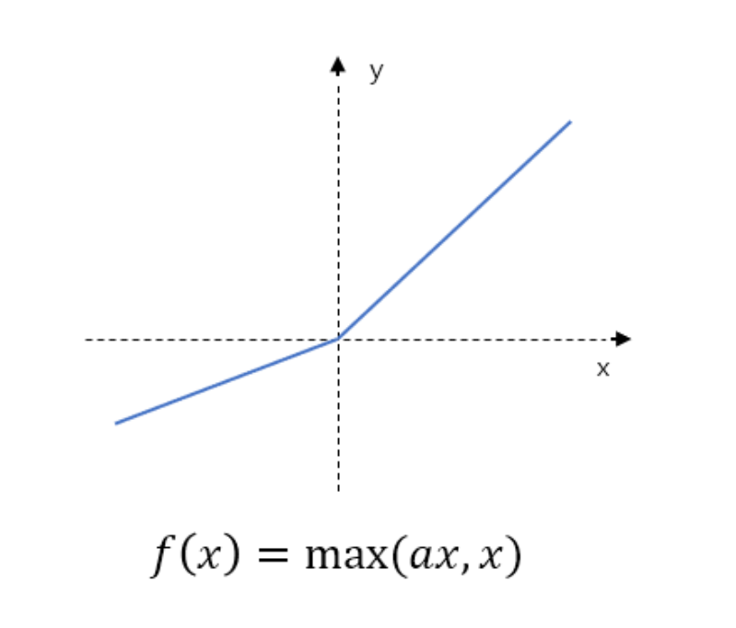
리키 ReLU 함수
상수 a에 작은 값을 설정해
0 이하의 입력이 들어왔을 때도
활성화 값 전달 가능.
-> 기본 ReLU 함수의 단점 보완

Slide 16
5.3 패딩과 풀링

Slide 17
입력 이미지에 필터 적용
가로 세로 크기가 줄어듦
은닉층의 개수에 제한이 생김
복잡한 패턴 학습 불가

Slide 18
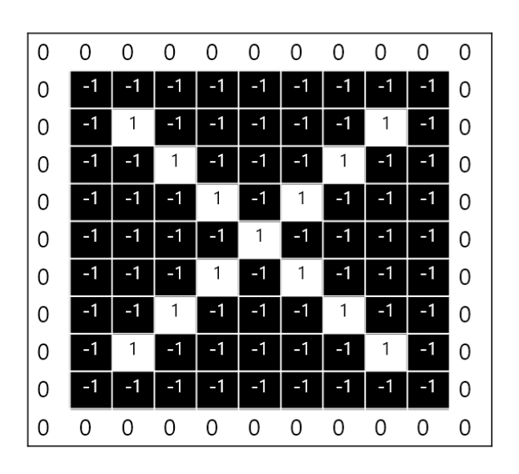
패딩 (Padding)
: 일정한 크기의 층으로 이미지를 감싸는 것
<패딩 적용>
9 X 9
11 X 11
<필터 적용>
11 X 11
9 X 9
크기 유지, 충분한 특성 뽑기 가능

Slide 19
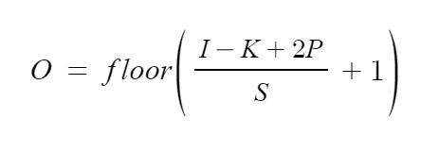
(입력 이미지의 크기 : I, 필터의 크기 : K, 스트라이드 : S, 패딩의 크기 : P)
하지만 입력 이미지가 큰 이미지일 경우
굳이 패딩을 적용하지 않아도 됨

Slide 20
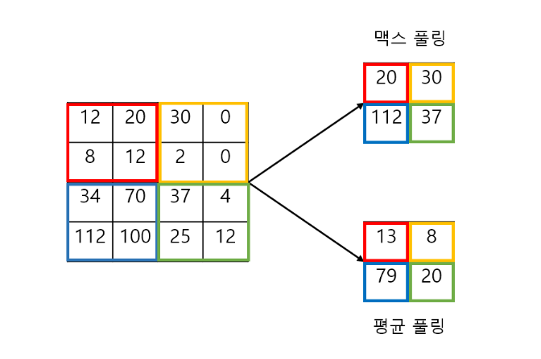
풀링 (Pooling)
: 패딩과 반대로 고화질이 필요치 않고, 넓게
볼 필요성이 있을 때 사용
1. 맥스 풀링 (Max pooling)
일정 크기의 구간 내의
가장 큰 값만을 전달
- 다른 정보는 버림
2. 평균 풀링 (Average pooling)
일정 크기의 구간 내의
값들의 평균을 전달
<풀링의 두 가지 종류>

Slide 21
5.4 모델의 3차원적 이해

Slide 22
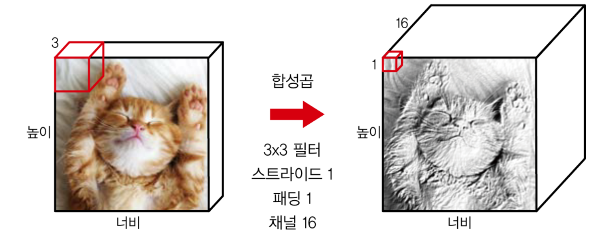
입력 이미지가 컬러일 때
3개의 채널 (RGB) 보유 -> 사실상 3 X 3 X 3 필터

Slide 23
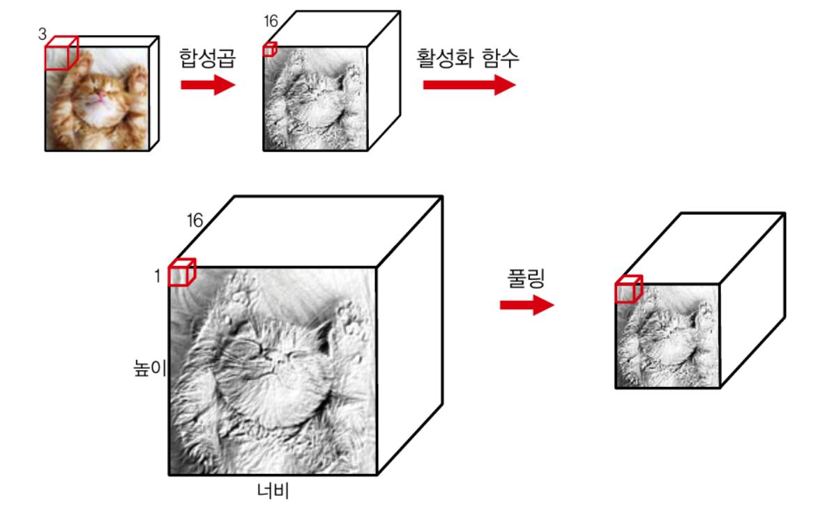

Slide 24
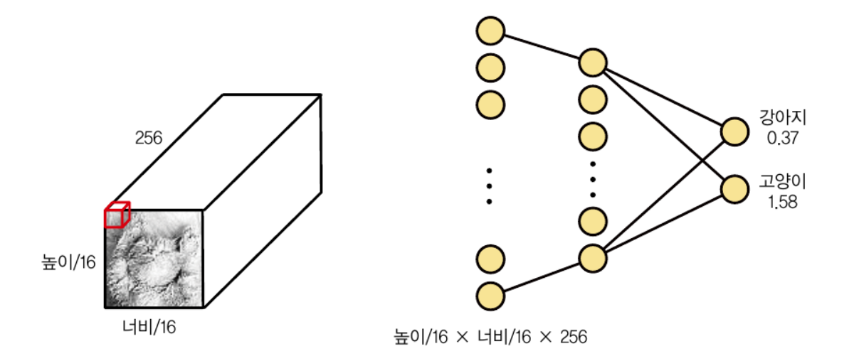

Slide 25
감사합니다

